Slide 1

KREDİ GARANTİ FONU
15.02.2017

Slide 2

Kredi Garanti Fonu - KGF
Kuruluş Amacı
KGF, Teminat yetersizliği olan KOBİ’lerin finansmana erişimini kolaylaştırmak amacıyla, “Küçük Ve Orta Ölçekli İşletmeler İçin Bir Kredi Garanti Fonu kurulmasına yardım” başlıklı 93/4496 sayılı Bakanlar Kurulu Kararı ile 1991 yılında faaliyete geçmiştir.
1

Slide 3

Kredi Garanti Fonu - KGF
Vizyonumuz
Gelecek vaad eden işletmelerin finansmana erişimini kolaylaştırarak, Türkiye’nin büyüme ve kalkınmasına stratejik destek sağlamak.
2

Slide 4
Kredi Garanti Fonu - KGF
Misyonumuz
Tüm ekonomik aktörlerin değer verdiği, işe yeni başlayan girişimcilerin ve büyümek isteyen işletmelerin aklına ilk gelen adreslerden biri olmayı başarmış, KOBİ’ler için vazgeçilmez bir finansal destek kurumu olmak.
3

Slide 5
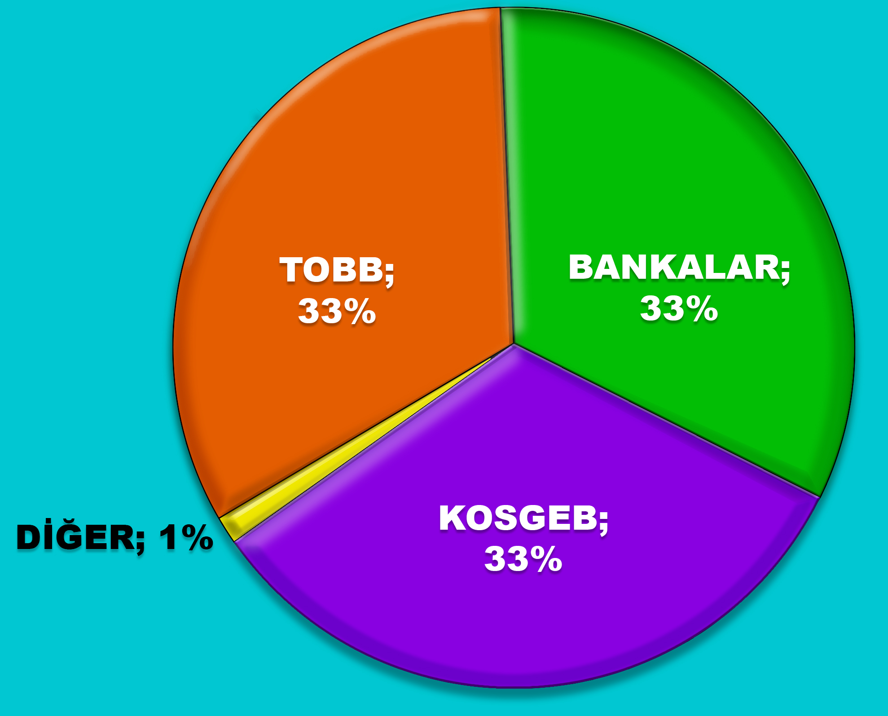
Ortaklık Yapımız
4

Slide 6

KGF Kefaleti Türleri
Özkaynak Kefaletleri
Risk Paylaşımlı
  Banka Talepli Kefaletler
  PGS Kefaletleri
Doğrudan
  KOSGEB
  TÜBİTAK
  TTGV
  EXIMBANK
  BİLİM SAN. ve TEKN. BAKANLIĞI
Hazine Destekli KGF Kefaletleri
Risk Paylaşımlı
  Banka Talepli Kefaletler
5

Slide 7

Kefalet Hacmi
Özkaynaklar
2,8 Milyar TL
Hazine Desteği
20 Milyar TL
Toplam Hacim
22,8 Milyar TL
6

Slide 8
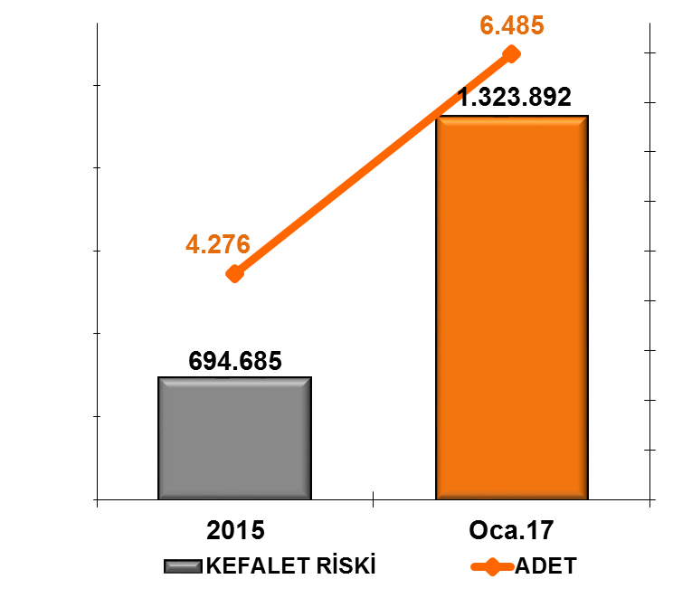
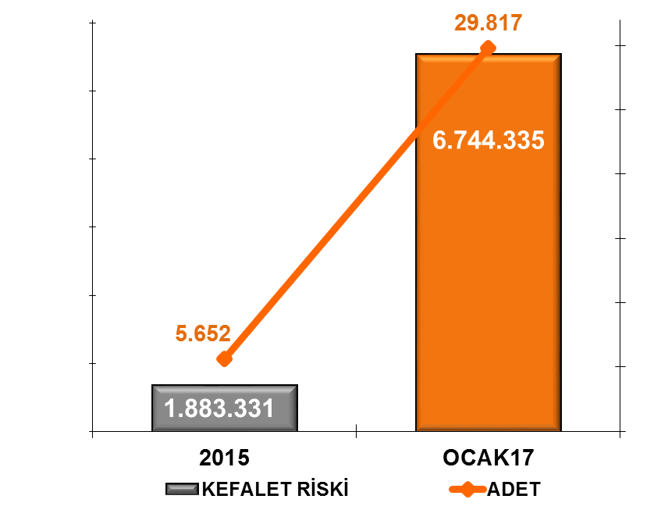
Toplam Kefaletimiz …
8,1 Milyar TL
Özkaynak
Hazine
%91
%258
7

Slide 9
Sektör Payımız
* Takipler hariç tutulmuştur.
** KGF Kefalet Riski, Öz kaynak + Hazine olarak hesaplanmıştır.
8

Slide 10

RAKAMLARLA
İSTANBUL

Slide 11
İstanbul İli Verileri
10

Slide 12
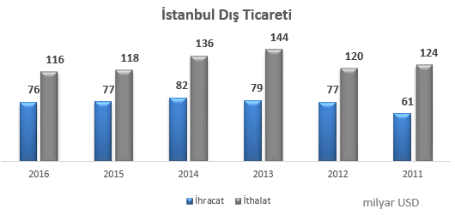
İstanbul İli Verileri
11

Slide 13
Mevduat/Kredi Karşılaştırması
(Bin TL)
12

Slide 14
İstanbul’da KGF …
*
*
*
*
13
*2017 Ocak Sonu İtibariyle Kümüle - TL

Slide 15
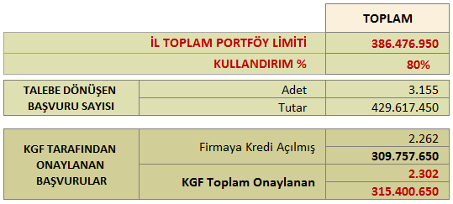
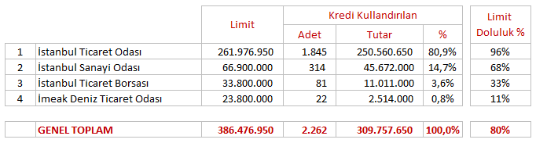
İstanbul’da KGF – TOBB Nefes…
13

Slide 16
KGF’DE YENİ DÖNEM

Slide 17
Özkaynak
Kefalet Hacmi
ÖNCE | SONRA
1,4 milyar TL | 2,8 milyar TL
Limitler/KOBİ
ÖNCE | SONRA
1-1,5 milyon TL | 3 milyon TL
15

Slide 18

Özkaynak Kefalet Limitleri
RİSK PAYLAŞIMLI
  azami %80
  azami 3 milyon TL
İşletme kredisi;
6-60 ay, azami 12 ay ödemesiz dönem
Yatırım kredisi;
6-84 ay, azami 24 ay ödemesiz dönem
16

Slide 19
Özkaynak Kefalet Limitleri
DOĞRUDAN
EXIMBANK
%100, azami 3 milyon TL
KOSGEB
%100, azami 1 milyon TL
TÜBİTAK
%100, azami 1,25 milyon TL
TTGV
%100, azami 1 milyon TL
BİLİM, SAN. ve TEKN. BAKANLIĞI
%100, azami 1 milyon TL
17

Slide 20
Hazine
Başvuru Süreci
OCAK 2016 | ARALIK 2016
35-40 Gün | Aynı Gün
Limitler/KOBİ
BKK’DAN ÖNCE | BKK’DAN SONRA
1,5- 2,5 milyon TL | 3 milyon USD
YENİ!
KOBİ Tanımı Dışında Kalan İşletmeler
50 milyon USD
18

Slide 21
Hazine
SGK ve Vergi Borcu Olan Firmalar
×
Yararlanamaz
√
Yeni BKK ile kefalet sağlanacak kredinin %20’sini aşmaması ve kullanılacak kredi ile ödenmesi durumunda yararlanabilir
19

Slide 22
Hazine
Kefalet Oranları
EXIMBANK’A DOĞRUDAN VERİLEN KEFALETLER
%100 Hazine Desteği
EXIMBANK KREDİLERİ İÇİN BANKALARA VERİLEN KEFALETLER
Önce %75 | Sonra %85
20

Slide 23
Hazine Kefalet Limitleri
RİSK PAYLAŞIMLI
  azami %70 - 85
  azami 3 - 20 milyon USD
İşletme kredisi;
6-60 ay
Yatırım kredisi;
6-120 ay, azami 36 ay ödemesiz dönem
21

Slide 24
Hazine Kefalet Limitleri
DOĞRUDAN
EXIMBANK
%100, 1,5 milyon USD
22

Slide 25
EXIMBANK KREDİLERİ İÇİN
KGF KEFALETLERİ

Slide 26

1. Bankalar Aracılığıyla Verilen KGF Kefaletleri
Kimler Başvurabilir?
İhracat veya döviz kazandırıcı faaliyeti bulunan ve
Başvuru tarihi itibariyle en az 1 yıldır faaliyette bulunan(Yatırım kredilerinde bu şart aranmaz)
KOBİ’ler veya KOBİ ölçeğinden büyük işletmeler
Kredinin Ne Kadarlık Kısmı İçin Kefalet Verilmektedir?
Hazine kaynaklı KGF kefaletlerinde %85
KGF özkaynaklarından verilen kefaletlerde %80
24

Slide 27

1. Bankalar Aracılığıyla Verilen KGF Kefaletleri
Verilen Kefaletlerde Vade Sınırı Var Mıdır?
Hazine destekli KGF kefaletlerinde
  İşletme kredileri için azami 60 ay,
  Yatırım kredileri için azami 120 ay (azami 36 ay ödemesiz dönem)
KGF özkaynaklarından verilen kefaletlerde
  İşletme kredileri için azami 60 ay, (azami 12 ay ödemesiz dönem)
  Yatırım kredileri için azami 84 ay (azami 24 ay ödemesiz dönem)
Kefalet Üst Limiti Ne Kadardır?
Hazine kaynaklı KGF kefaletlerinde
  KOBİ’ler için 3 milyon USD
  KOBİ ölçeğinden büyük işletmeler için 20 milyon USD
KGF özkaynaklarından verilen kefaletlerde 3 milyon TL
25

Slide 28

1. Bankalar Aracılığıyla Verilen KGF Kefaletleri
Kefalet Komisyon Oranı Nedir?
Hazine destekli KGF kefaletlerinde yıllık %0,75
KGF özkaynaklarından verilen kefaletlerde yıllık %1,5
26

Slide 29
1. Bankalar Aracılığıyla Verilen KGF Kefaletleri
İŞLETME
1. İşletme Eximbank’a kredi başvurusu yapar.
2. İşletme, Eximbank’ın kredi için talep edeceği teminat mektubu için Bankaya başvurur.
3. Banka içsel derecelendirmesini yapar.
4. Banka krediyi onaylar.
5. Banka kefalet talebini KGF’ye iletir.
6. KGF başvuruyu değerlendirir.
7. KGF Bankaya onay verir.
8. Banka Eximbank’a hitaben teminat mektubunu düzenler.
9. Eximbank krediyi kullandırır.
2
9
1
3
4
KGF ORTAĞI
BANKALAR
EXIMBANK
8
5
7
KGF
6
27

Slide 30

2. Doğrudan Eximbank’a Verilen KGF Kefaletleri
Kefalet Üst Limiti Ne Kadardır?
Hazine destekli KGF kefaletlerinde 1,5 milyon USD
KGF özkaynaklarından verilen kefaletlerde 3 milyon TL
Kimler Başvurabilir?
İhracat veya döviz kazandırıcı faaliyeti bulunan ve başvuru tarihi itibariyle en az 1 yıldır faaliyette bulunan (yatırım kredilerinde bu şart aranmaz) KOBİ’ler
Kredinin Ne Kadarlık Kısmı İçin Kefalet Verilmektedir?
%100
28

Slide 31
2. Doğrudan Eximbank’a Verilen KGF Kefaletleri
Verilen Kefaletlerde Vade Sınırı Var Mıdır?
Hazine destekli KGF kefaletlerinde
  İşletme kredileri için: azami 60 ay,
  Yatırım kredileri için: azami 120 ay (azami 36 ay ödemesiz dönem)
KGF özkaynaklarından verilen kefaletlerde azami 120 ay
Kefalet Komisyon Oranı Nedir?
Hazine destekli KGF kefaletlerinde yıllık %0,75
KGF özkaynaklarından verilen kefaletlerde yıllık %1,5
29

Slide 32
2. Doğrudan Eximbank’a Verilen KGF Kefaletleri
1. KOBİ Eximbank’a kredi, KGF’ye kefalet başvurusu yapar.
2. Eximbank başvuruyu değerlendirir.
3. Eximbank limit teyidini yapar.
4. KGF kredi değerlendirmesi yapar. (KOBİS)
5. KGF Eximbank’a onay verir.
6. Eximbank krediyi kullandırır.
KOBİ
1
1
6
3
EXİMBANK
KGF
2
4
5
30

Slide 33

Sosyal Medya
31

